Slide 1

Πουπουλένια σύννεφα
Χατσίκου Ιωάννα http://taksiasterati.blogspot.gr

Slide 2
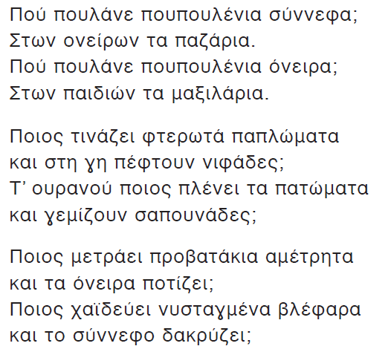
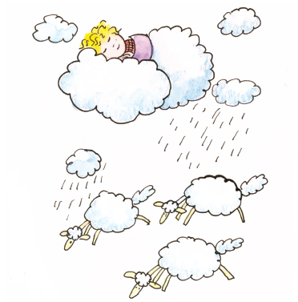

Slide 3
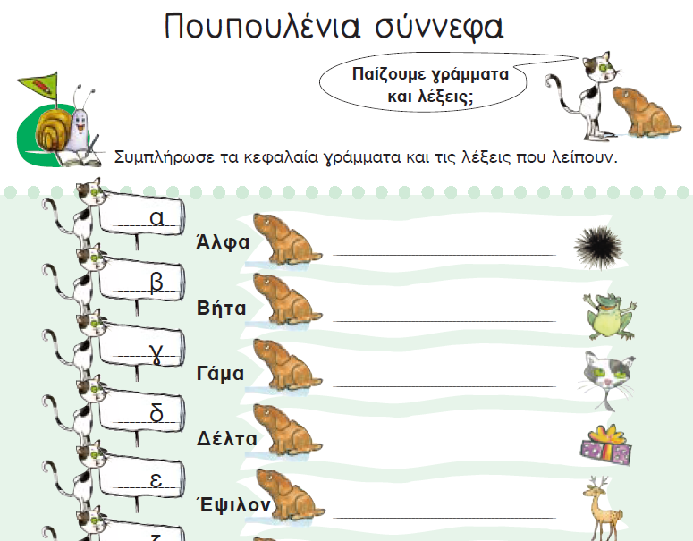
αχινός
βάτραχος
γάτα
δώρο
ελάφι

Slide 4
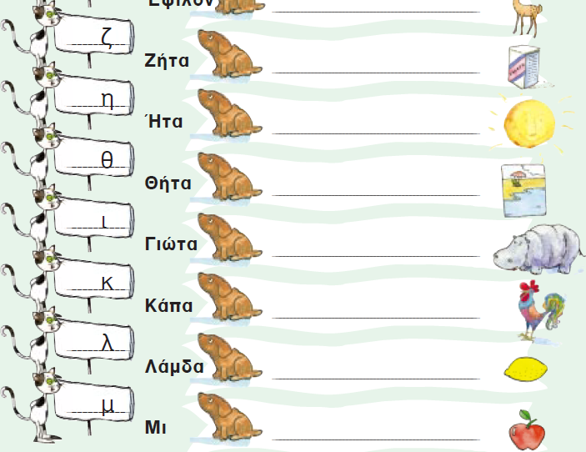
ζάχαρη
ήλιος
θάλασσα
ιπποπόταμος
κόκορας
λεμόνι
μήλο

Slide 5
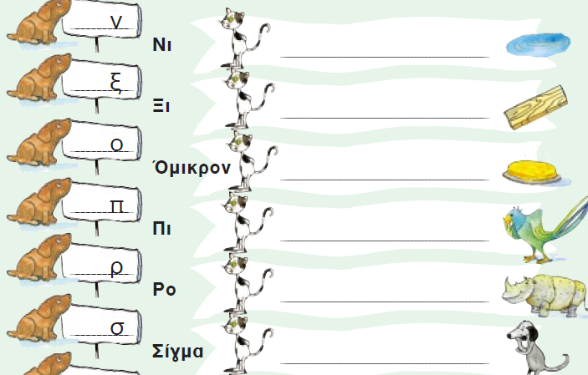
νερό
ξύλο
ομελέτα
παπαγάλος
ρινόκερος
σκύλος

Slide 6
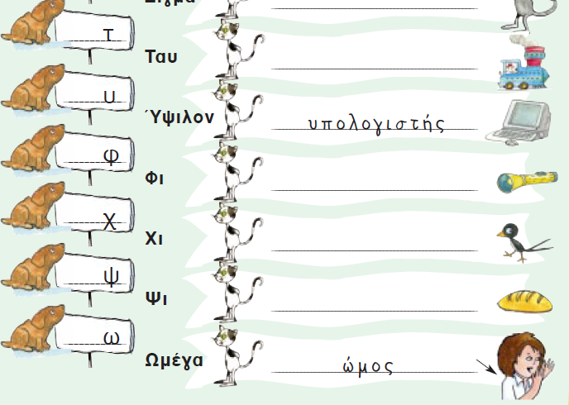
τρένο
φακός
χελιδόνι
ψωμί

Slide 7
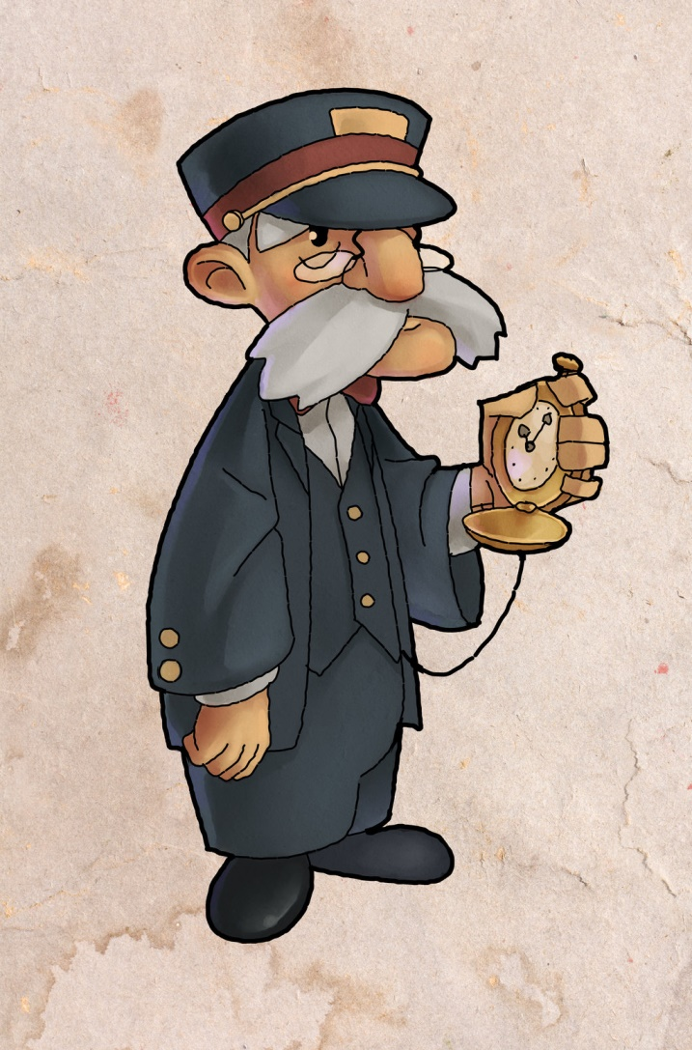

Επιθεωρητής !!! Τα εισιτήριά σας παρακαλώ!
Μάλλον όχι όλοι! Μόνο το Άλφα κάθισε σωστά!
Μα εσείς έχετε καθίσει όλοι λάθος!
Για βγείτε όλοι από τη θέση σας , να σας βάλω σωστά.

Slide 8
Ας πούμε τις φωνές που βγάζουν τα γράμματα!
Φ
Χ
Ω
Μ
Ψ
Δ
Ζ
Ε
Τ
Σ
Λ
Ρ
Ν
Π
Α
Θ
Η
Ξ
Υ
Ι
Β
Γ
Κ
Ο

Slide 9
Ας πούμε την αλφαβήτα!
Φ
Χ
Ω
Μ
Ψ
Δ
Ζ
Ε
Τ
Σ
Λ
Ρ
Ν
Π
Α
Θ
Η
Ξ
Υ
Ι
Β
Γ
Κ
Ο

Slide 10
Ας πούμε ακόμα μια φορά την αλφαβήτα λίγο πιο γρήγορα!
Φ
Χ
Ω
Μ
Ψ
Δ
Ζ
Ε
Τ
Σ
Λ
Ρ
Ν
Π
Α
Θ
Η
Ξ
Υ
Ι
Β
Γ
Κ
Ο

Slide 11
Βλέπουμε το βίντεο και λέμε την αλφαβήτα με εικόνες.

Slide 12
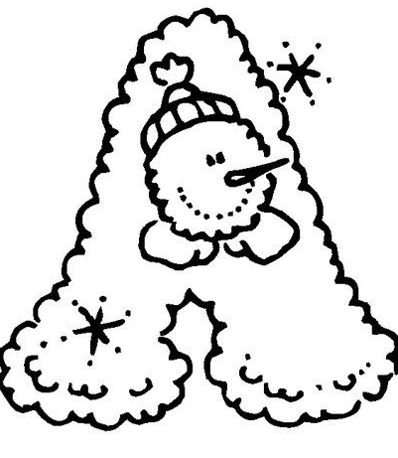

Ακούμε δυο τραγουδάκια για την αλφαβήτα!
Γράφουμε την αλφαβήτα στο πορτοκαλί τετράδιο όση ώρα ακούμε τα τραγούδια!

Slide 13

Ο πεινασμένος πιγκουίνος
Προσοχή όμως! Έχετε μόνο 5 λεπτα!
Ταΐστε ψαρολέξεις τον πιγκουίνο!
Κερδίζει η ομάδα με τα περισσότερα ψάρια!

Slide 14

Μετά βρίσκουμε μια εικόνα για τις λέξεις μας στο διαδίκτυο.
Διαλέγουμε 2 γράμματα της Αλφαβήτα από το κουτί και σκεφτόμαστε από μια λέξη για το καθένα. Τη γράφουμε πίσω από το καρτελάκι.

